Slide 1
Симфония блокадного Ленинграда

Slide 2
Музыка:
-расширять представление о творчестве композитора
Д.Шостаковича
- развивать эмоциональную отзывчивость
-совершенствовать певческие навыки
Познание:
-знакомить с историческими событиями страны
Коммуникация:
-развивать потребность детей в общении
-активизировать словарь по теме
-развивать умение вести диалог
Художественное творчество
-развивать интонационную выразительность речи при чтении стихов.

Slide 3
Интеграция образовательных областей:
«Музыка», «Познание», «Социализация», «Коммуникация», «Художественное творчество».
Оборудование и материалы:
проектор, экран, музыкальная аппаратура с аудиозаписями, презентация «Симфония блокадного Ленинграда»,

Slide 4
Предварительная работа:
-чтение художественной литературы по теме
-слушание песен и музыки военных лет
-слушание стихотворений о блокадном городе
-занятия по изобразительной деятельности
- встреча с жителями города, пережившими блокаду Ленинграда

Slide 5
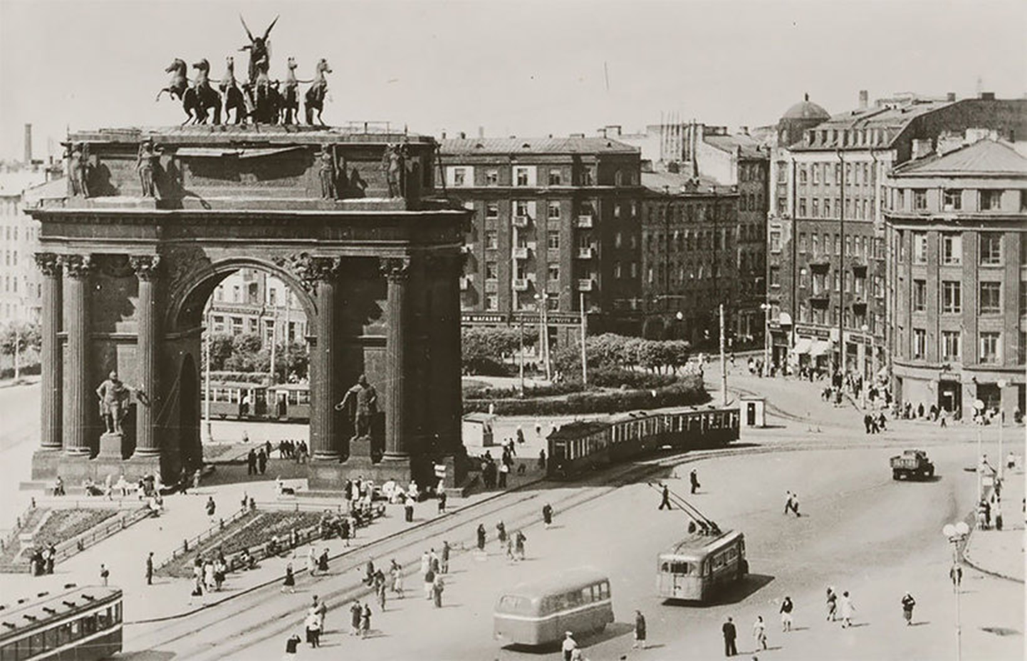

Slide 7
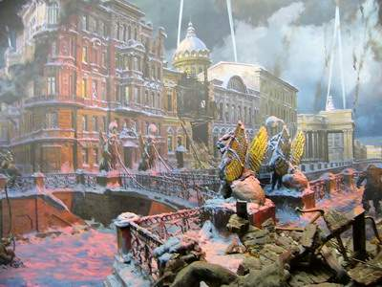
8 сентября 1941 г началось наступление на Ленинград

Slide 8
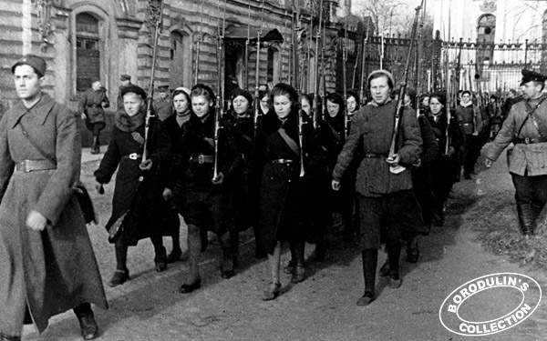
На защиту города поднялись все его жители.
Ленинградцы строили оборонительные сооружения.
Женский стрелковый батальон.

Slide 9
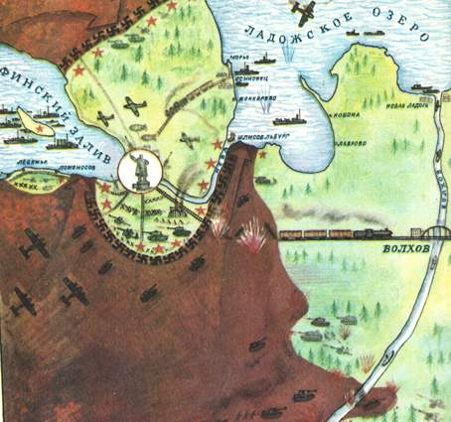
Посмотрите на карту. Коричневым цветом отмечена земля
Захваченная немцами. В центре кольца со звездочками-
Ленинград.

Slide 10
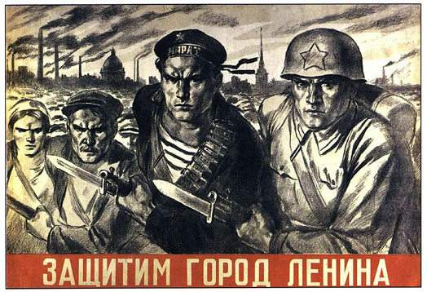
Враг окружил город, Ленинград оказался в блокадном
кольце.

Slide 11
Ленинградцы защищали свой город . Враги не смогли
Захватить город силой, тогда они решили взять его в
блокадное кольцо. Ленинград был окружен и отрезан от
большой земли . В город перестало поступать
продовольствие .Отключили свет , отопление, воду.
Наступили страшные блокадные дни.
Их было 900…
Это 2,5 года

Slide 12
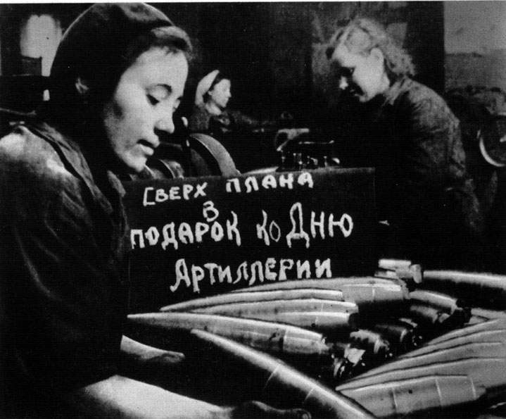
Опустели цеха ленинградских заводов. Многие рабочие
ушли на фронт. К станкам встали их жёны и дети.

Slide 13
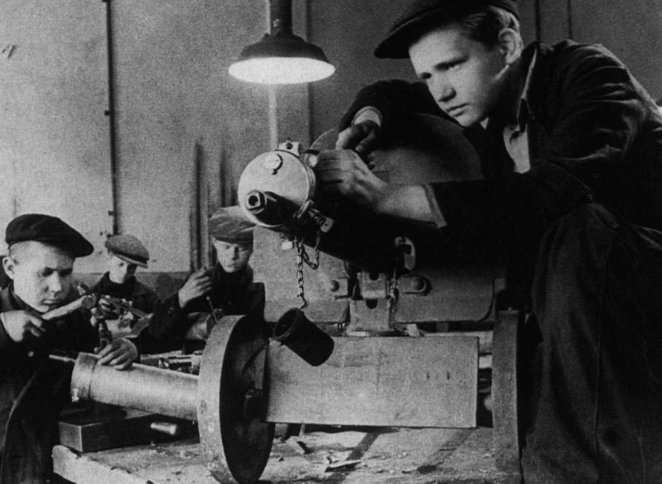
На заводе.

Slide 14
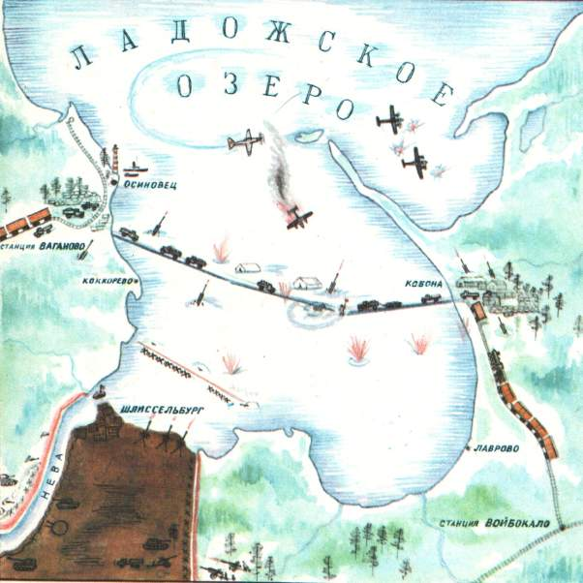
Самой страшной оказалась зима 1942 года. Только
военно- автомобильная дорога, проложенная по льду
Ладожского озера помогла выжить людям.

Slide 15
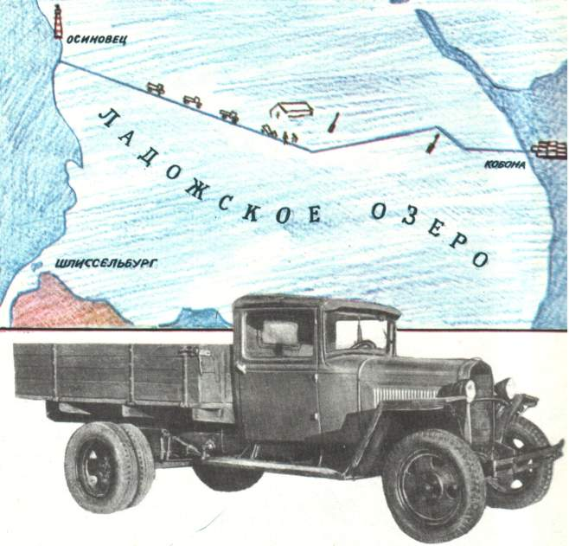
Эта дорога спасла от голода многих ленинградцев. На
таких машинах перевозили хлеб по льду озера.

Slide 16
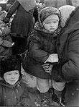
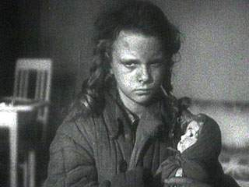
Дети, плача хлеба просили,
Нет страшнее пытки такой.
Ленинграда ворот не открыли
И не вышли к стене городской.

Slide 17
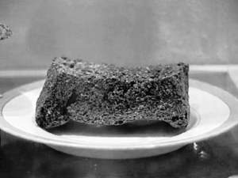
Кусочек хлеба весом в 125 г выдавался в день на одного человека

Slide 18
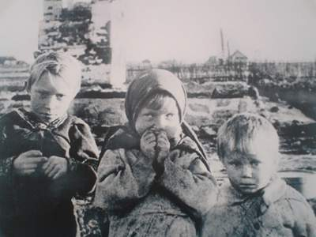
В блокадном Ленинграде осталось 400 тысяч детей

Slide 19
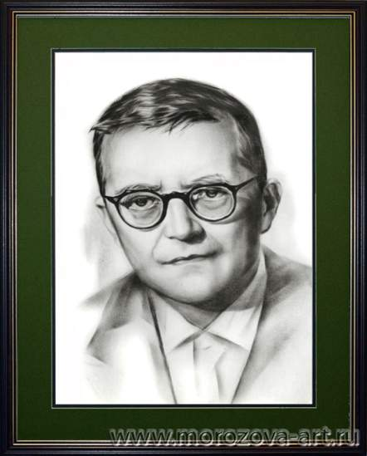
Дмитрий Шостакович
Выдающийся советский музыкант, педагог и общественный деятель

Slide 20
Д.Шостакович в блокадном Ленинграде

Slide 21
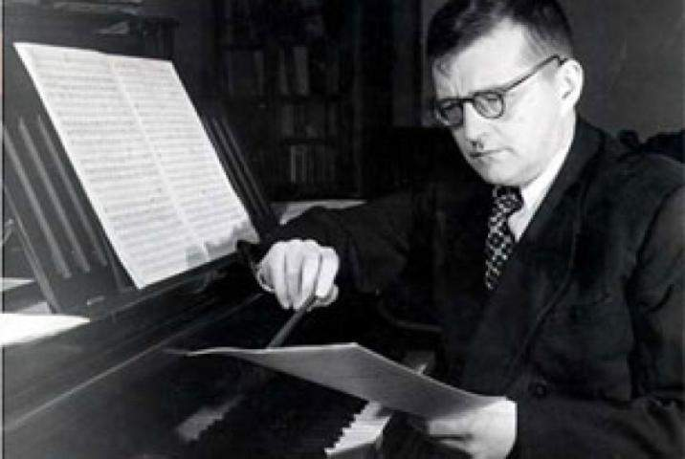
Д. Шостакович за работой над симфонией

Slide 22
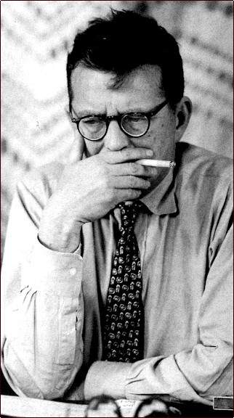
«Час тому назад я закончил вторую часть своего нового симфонического произведения. <...> Для чего я сообщаю об этом? Я сообщаю об этом для того, чтобы радиослушатели, которые слушают меня сейчас, знали, что жизнь нашего города идет нормально. Все мы сейчас несем свою боевую вахту…»
(Из выступления Д.Д. Шостаковича по Ленинградскому радио

Slide 23
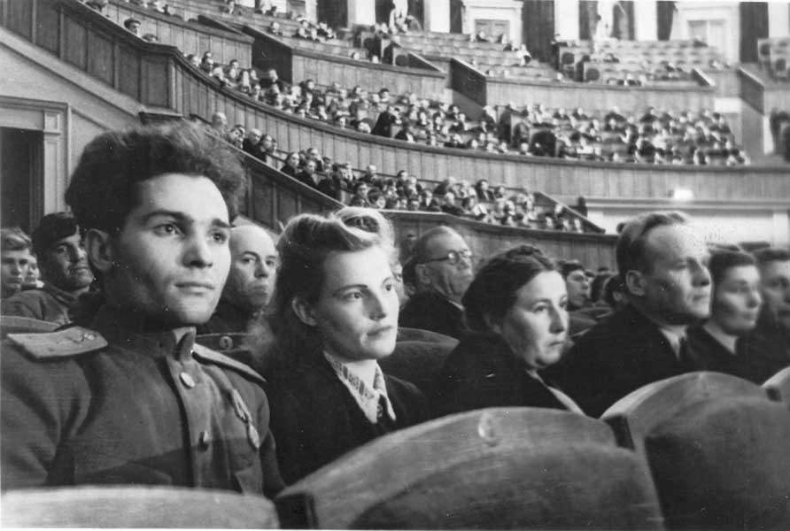
42 год исполняется Седьмая симфония в Ленинграде

Slide 24
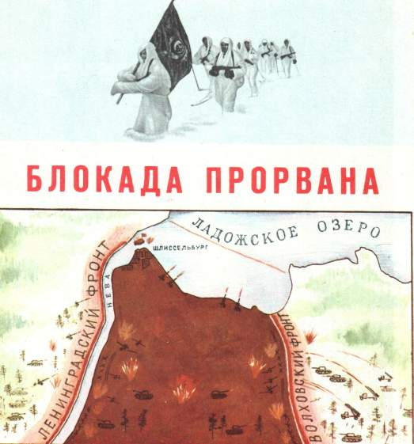
18 января 1943 год
После 7- дневных боёв
войска Волховского и
Ленинградского фронтов
соединились и тем самым
прорвали блокаду Ленин-
града.
27 января 1944 была полностью снята блокада Ленинграда

Slide 25
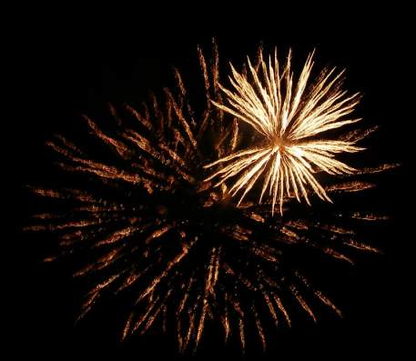
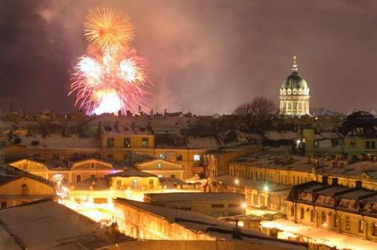
За залпом залп, гремит салют.
Ракеты в воздухе горячем
Цветами пёстрыми цветут.
А ленинградцы тихо плачут.
Ни успокаивать пока,
Не утешать людей не надо.
Их радость слишком велика –
Гремит салют над Ленинградом.

Slide 26
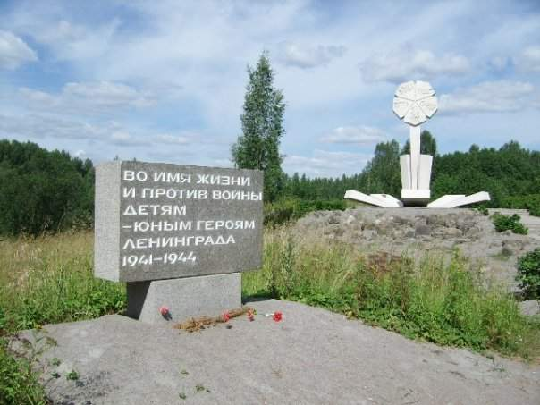

Slide 27
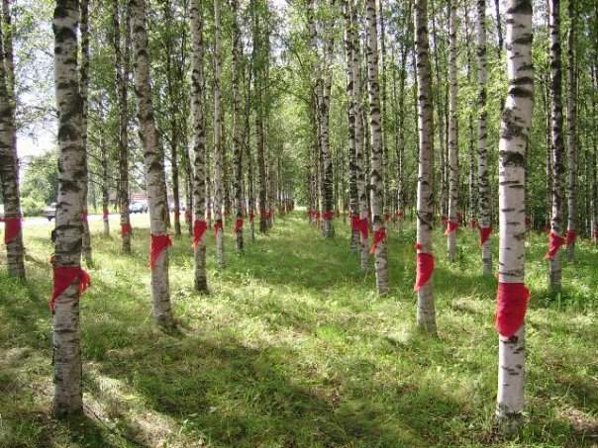
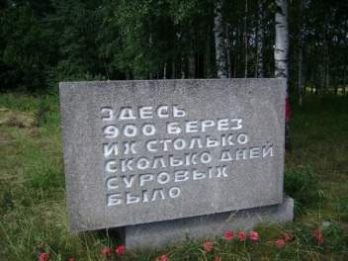
900 дней блокады – 900 берёз.

Slide 28
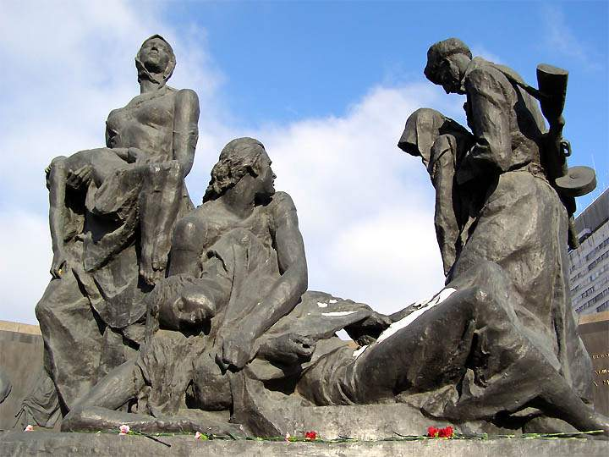
Санкт Петербург. Памятник Защитникам Ленинграда.
Площадь Победы на Московском проспекте.

Slide 29
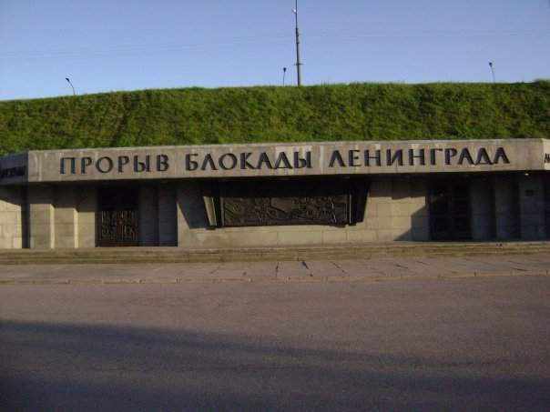

Slide 30
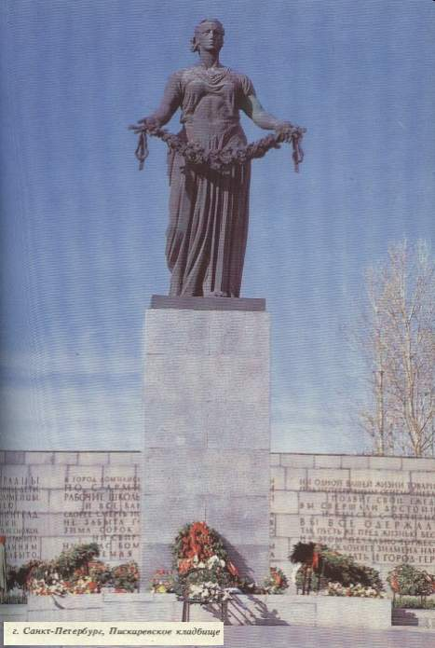
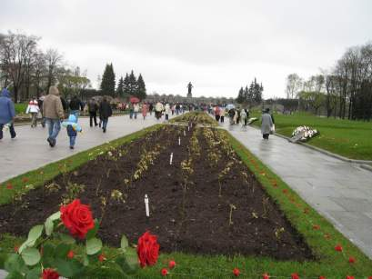
Санкт-Петербург.
Пискарёвское кладбище.
Здесь похоронены воины,
защищавшие город и жители,
погибшие в блокаду.

Slide 31
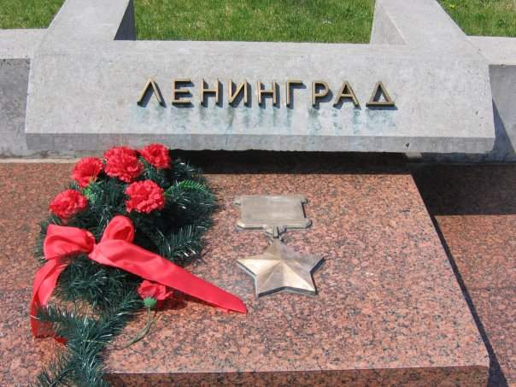

Slide 33
Используемые интернет-источники:
http://archives.shostakovich.ru/funds/57/
Архив Дмитрия Шостаковича
http://live.shostakovich.ru/chronicle/year-1906-1915/ Документальна хроника
http://archives.shostakovich.ru/funds/57/
Письма
http://live.shostakovich.ru/foto/some_years/ Фотоальбом из личного архива
http://www.theunknownwar.ru/blokada_leningrada.html Фотоархив «Блокада Ленинграда»

